Slide 1

课题6:多级放大电路
和差分式放大电路
对应教材章节内容:
15.6 射极输出器---多级放大电路
15.7 差分放大电路

Slide 2
一、多级放大电路(补充)
1.1 多级放大电路概念
耦合
级
输入
输出
第一级
第二级
第n-1级
第n级
1.2 多级放大电路的耦合方式
(1)直接耦合 (2)阻容耦合 (3)变压器耦合 (4)光电耦合

Slide 3
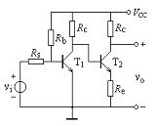
1.2 多级放大电路的耦合方式
(1)直接耦合:将放大电路的前级输出端直接接至后级输入端。
优点：可放大低频甚至直流信号，
利于集成。
缺点：各级Q互相影响，设计
调试不便，有严重漂移问题。
应用：交直流集成放大器。

Slide 4
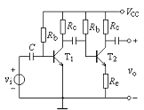
1.2 多级放大电路的耦合方式
(2)阻容耦合:将放大电路的前级输出端通过电容接至后级输入端。
优点：各级Q独立，设计、
调试方便，体积
小、成本低。
耦合电容
缺点：只能传输交流信号，
漂移信号和低频信
号不能通过，不利
于集成。
应用：交流放大器。

Slide 5
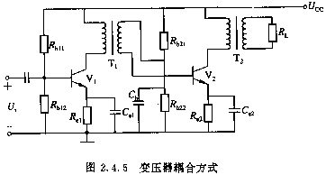
1.2 多级放大电路的耦合方式
(3)变压器耦合:放大电路的前级输出端通过变压器接至后级输入端或负载上。
优点：各级Q独立，
设计、调试方便，
能实现阻抗变换。
缺点：低频特性差，
不能放大缓变信号，
笨重，不利于集成。
变压器
变压器
应用：分立器件功率放大电路。

Slide 6
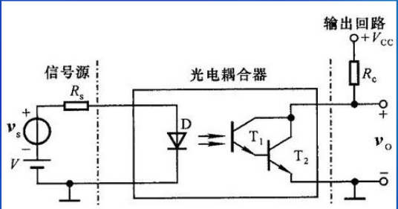
1.2 多级放大电路的耦合方式
(4)光电耦合:以光信号为媒介实现电信号的耦合与传递。

Slide 7
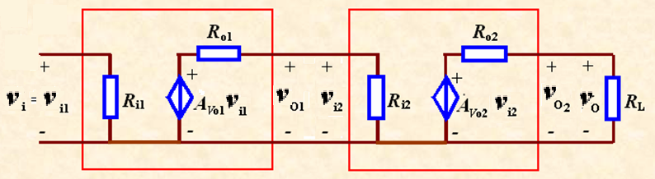
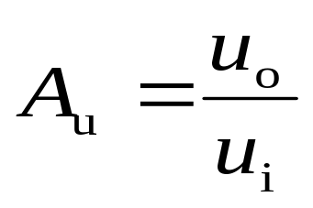
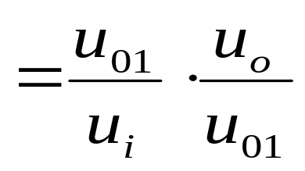
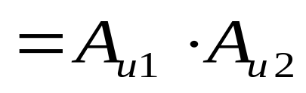
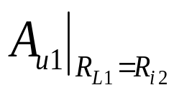
1.3 多级放大电路的指标
注意
r_{i} =r_{i1}
r_{o} =r_{o2}

Slide 8
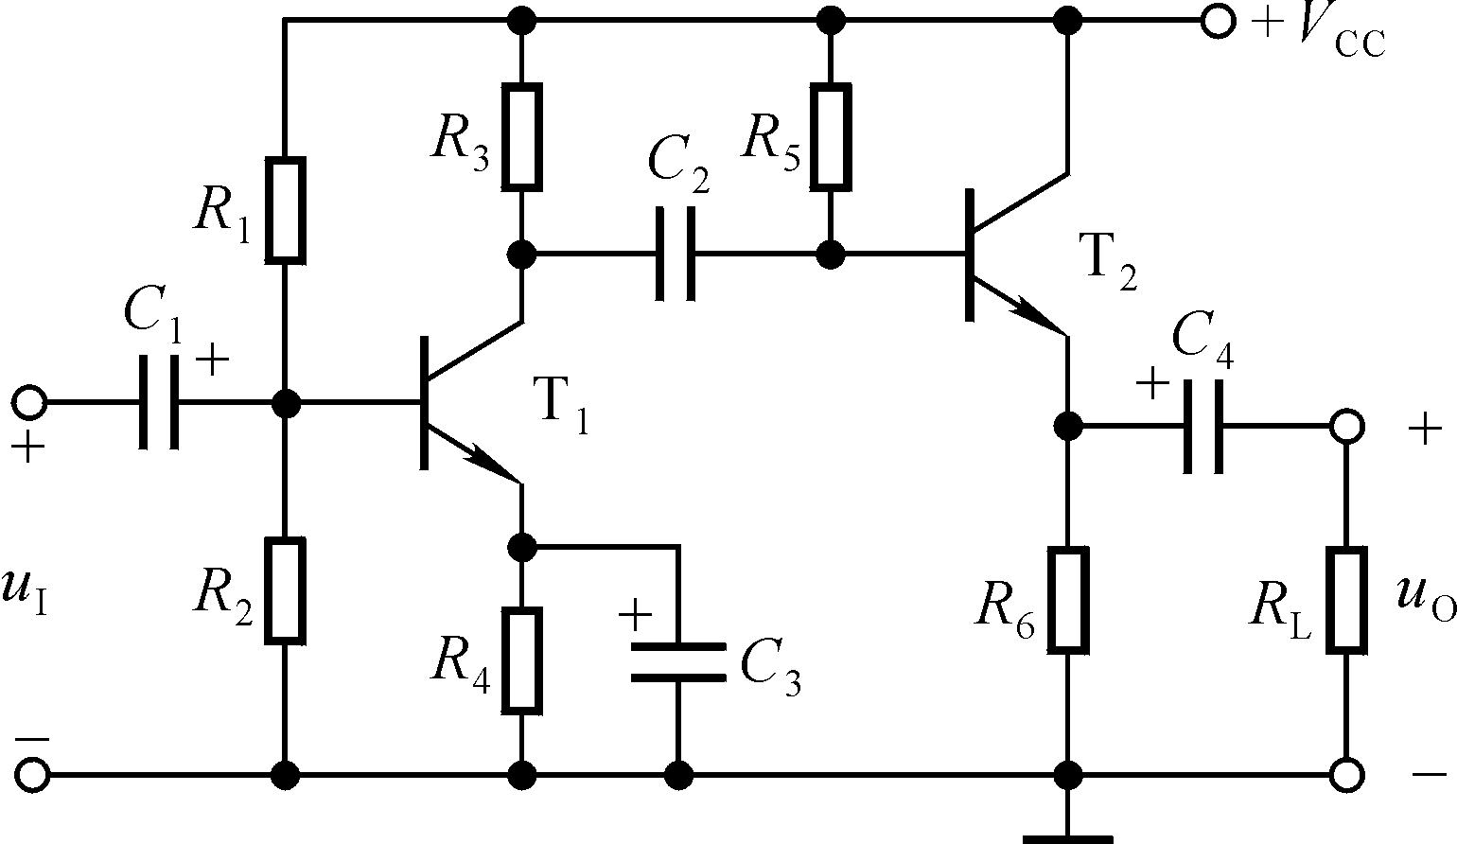
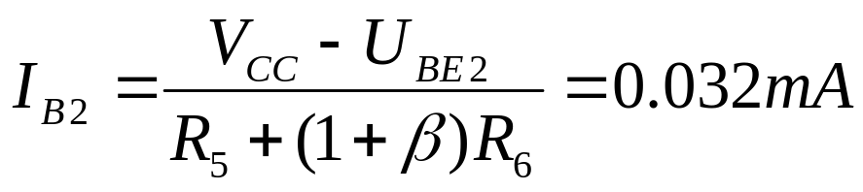
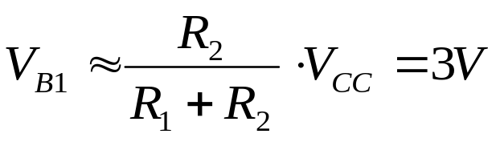

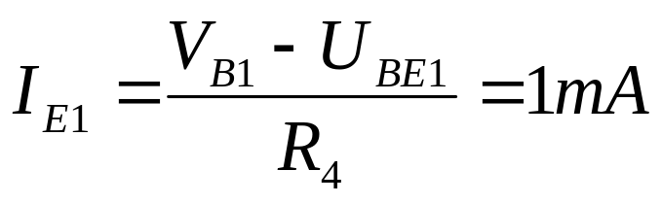
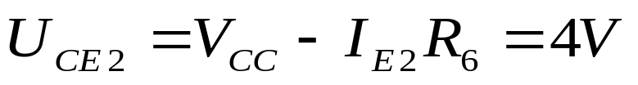
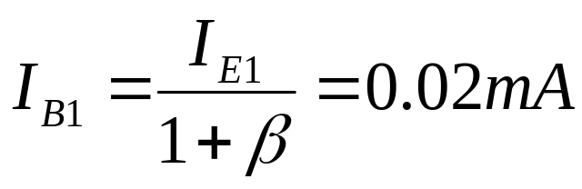
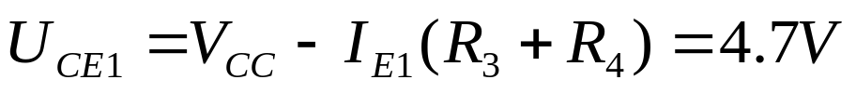
例： 如图，R₁=15kΩ, R₂=R₃ =5kΩ, R₄=2.3kΩ, R₅=100kΩ, R₆=R_{L}=5kΩ; V_{CC}=12V; β=50, r_{be1}=1.2kΩ, r_{be2}=1kΩ, U_{BEQ1} =U_{BEQ2}=0.7V
求:Q点、A_{u}、r_{i}和r_{o}
解：1、求静态工作点Q

Slide 9
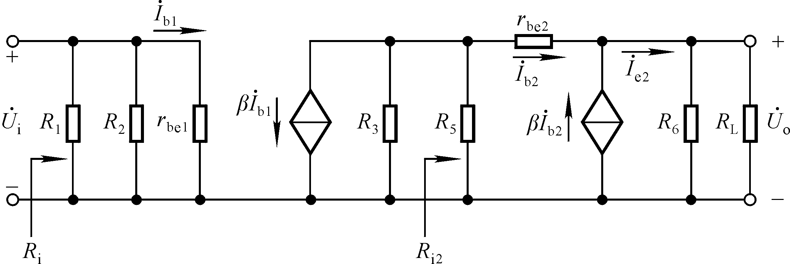
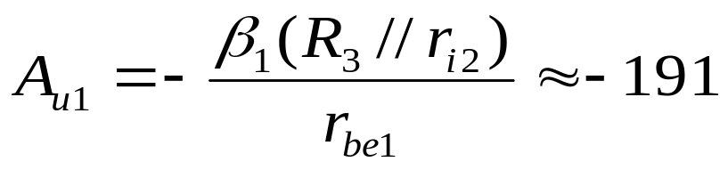
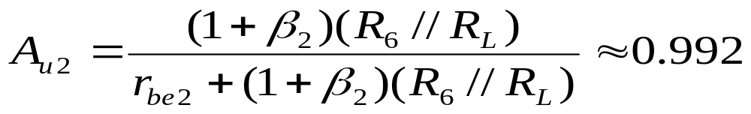
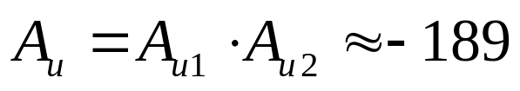
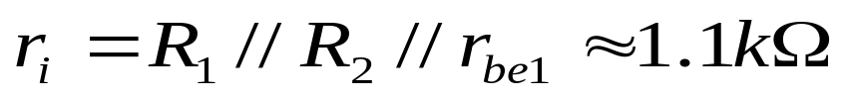
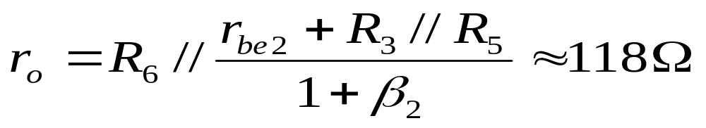
2、求A_{u}、R_{i}和R_{o}
首先求出第一级的负载电阻即第二级的输入电阻：

Slide 10
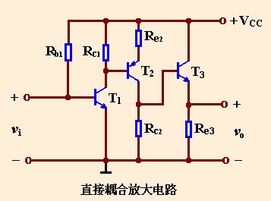
15.7差分式放大电路
直接耦合放大电路的特殊问题
特殊问题:
1.前后级Q点相互影响

Slide 11
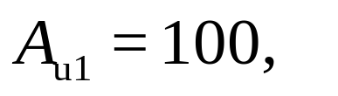
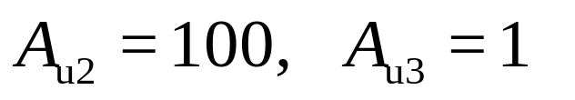
2.零点漂移
假设
若第一级漂了100 uV，
则输出漂移 1 V。
若第二级也漂了100 uV，
则输出漂移 10 mV。
漂移
1 V+ 10 mV
采用差分式放大电路

Slide 12
15.7 差分放大电路
15. 7. 1 差分放大电路的工作原理
+U_{CC}
R_{B2}
R_{C}
R_{C}
R_{B2}
–
两个输入、两个输出
+
u_{o}
R_{B1}
R_{B1}
T₁
T₂
+
+
两管静态工作点相同
u_{i1}
u_{i2}
–
–
差分放大原理电路
电路结构对称，在理想的情况下，两管的特性及对应电阻元件的参数值都相等。

Slide 13
1. 零点漂移的抑制
+U_{CC}
R_{B2}
R_{C}
R_{C}
R_{B2}
–
+
u_{o}
R_{B1}
R_{B1}
T₁
T₂
+
+
u_{i1}
u_{i2}
–
–
静态时，u_{i1} = u_{i2} = 0
u_{o}= V_{C1} － V_{C2} = 0
当温度升高时→I_{C}↑→V_{C}↓ （两管变化量相等）
u_{o}= (V_{C1} + ΔV_{C1} ) － (V_{C2} + Δ V_{C2} ) = 0
对称差分放大电路对两管所产生的同向漂移都有抑制作用。

Slide 14
2. 有信号输入时的工作情况
+U_{CC}
R_{B2}
R_{C}
R_{C}
R_{B2}
–
+
u_{o}
R_{B1}
R_{B1}
T₁
T₂
+
+
+
+
+
+
+
+
u_{i1}
u_{i2}
–
–
–
–
–
–
–
–
(1) 共模信号 u_{i1} = u_{i2} 大小相等、极性相同
(2) 差模信号 u_{i1} = – u_{i2} 大小相等、极性相反
(3) 比较信号 大小任意、极性任意

Slide 15
(1) 共模信号 u_{i1} = u_{i2} 大小相等、极性相同
i_{C1}
v_{C1}
u_{BE1}
i_{B1}
u_{i1}
t
？
I_{B}
I_{C}
U_{CE}
U_{BE}
t
t
t
t
i_{C2}
v_{C2}
u_{BE2}
i_{B2}
u_{i2}
t
？
I_{B}
I_{C}
U_{CE}
U_{BE}
t
t
t
t
两管集电极电位呈等量同向变化，所以输出电压为零，即对共模信号没有放大能力。

Slide 16
(2) 差模信号 u_{i1} = – u_{i2} 大小相等、极性相反
i_{C1}
v_{C1}
u_{BE1}
i_{B1}
u_{i1}
t
？
I_{B}
I_{C}
U_{CE}
U_{BE}
t
t
t
t
i_{C2}
v_{C2}
u_{BE2}
i_{B2}
u_{i2}
t
U_{BE}
I_{B}
？
I_{C}
U_{CE}
t
t
t
t
两管集电极电位一减一增，呈等量异向变化，
u_{o}= (V_{C1}－ΔV_{C1} )－(V_{C2} +Δ V_{C１} ) =－2 ΔV_{C1}
即对差模信号有放大能力。

Slide 17
(3) 比较输入
u_{i1} 、u_{i2} 大小和极性是任意的。
放大器只
放大两个
输入信号
的差值信
号—差动
放大电路。
例: u_{i1} = 10 mV, u_{i2} = 6 mV
可分解成: u_{i1} = 8 mV + 2 mV
u_{i2} = 8 mV － 2 mV
共模信号
差模信号
这种输入常作为比较放大来应用，在自动控制系统中是常见的。

Slide 18
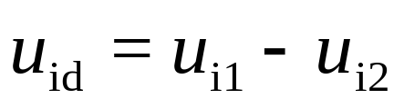
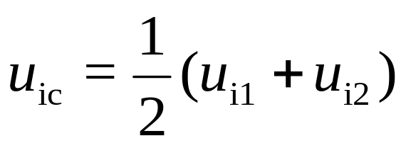
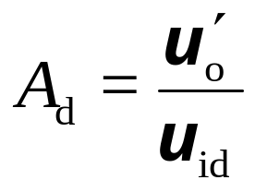
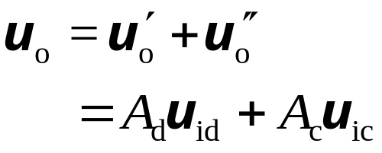
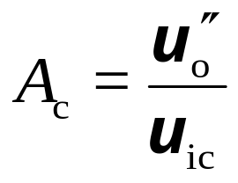


差模信号
共模信号
总输出电压
差模电压增益
共模电压增益
其中
——差模信号产生的输出
——共模信号产生的输出

Slide 19
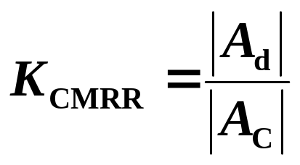
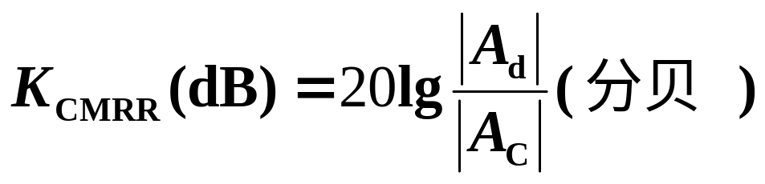
3. 共模抑制比
（Common Mode Rejection Ratio)
全面衡量差分放大电路放大差模信号和抑制共模信号的能力。
共模抑制比
差模放大倍数
K_{CMRR}越大，说明差放分辨
差模信号的能力越强，而抑制
共模信号的能力越强。
共模放大倍数

Slide 20
15. 7. 2 典型差分放大电路
+U_{CC}
R_{C}
R_{C}
–
+
u_{o}
R_{B}
R_{B}
T₁
T₂
+
R_{P}
+
u_{i1}
u_{i2}
R_{E}
–
–
U_{EE}
–
+
R_{P}的作用：调零，阻值几十欧到几百欧之间。
R_{E}的作用：稳定静态工作点，限制每个管子的漂移。
U_{EE}：用于补偿R_{E}上的压降，以获得合适的工作点。

Slide 21
+U_{CC}
R_{C}
R_{C}
–
+
u_{o}
R_{B}
R_{B}
T₁
T₂
+
R_{P}
+
u_{i1}
u_{i2}
R_{E}
–
–
U_{EE}
–
+
I_{C1}
↓
↑
→
↑
I_{C1}
I_{E1}
↑
和
↓
→
I_{B1}
I_{B2}
↓
I_{E}
→
U_{RE}
→
U_{BE1}
U_{BE2}
和
温度
↑
↑
↑
→
↑
I_{C2}
I_{E2}
↓
I_{C2}

Slide 22
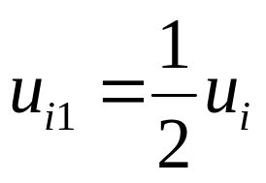
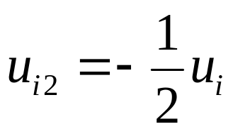
1.双端输入-双端输出
+U_{CC}
差模信号
R_{C}
R_{C}
u_{o}
R_{B}
R_{B}
T₁
T₂
R_{E}
-U_{EE}
+
-
-
+
u_{i1}
u_{i2}
_
+
u_{i}

Slide 23
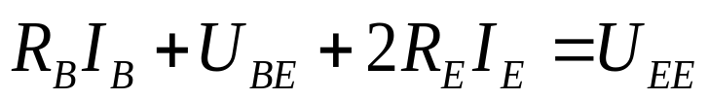
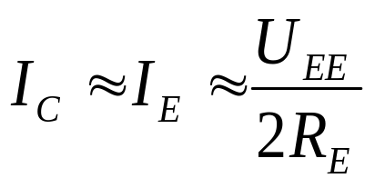
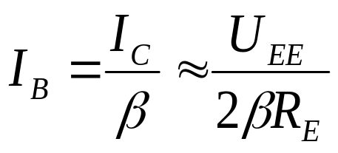
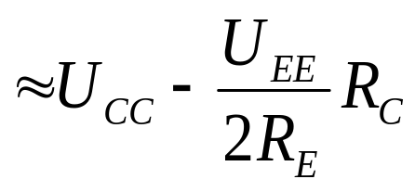
（1）静态分析
+U_{CC}
I_{B1}= I_{B2}= I_{B}
I_{C1}= I_{C2}= I_{C}
R_{C}
I_{C}
I_{B}
+
T₁
U_{CE}
R_{B}
+
-
U_{BE}
-
R_{E}
U_{EE}
U_{CE}= U_{CC}－I_{C}R_{C}

Slide 24
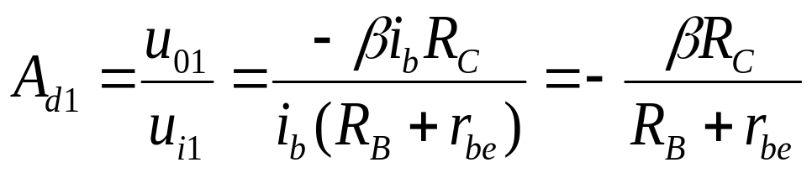
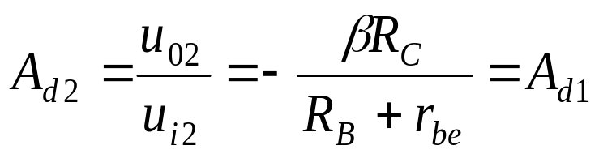
（2）动态分析
R_{E} 对差模信号不起作用，其单管差模电压放大倍数为：
i_{c}
+
i_{b}
R_{B}
R_{C}
u₀₁
+
T₁
u_{i1}
-
-
①双端输出电压

Slide 25
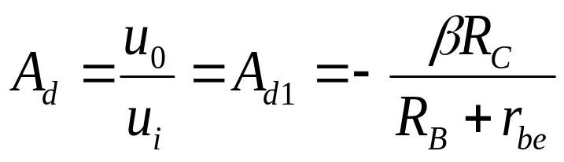
②差模电压放大倍数
求A_{d}
+U_{CC}
R_{C}
R_{L}
R_{C}
–
+
u_{o}
R_{B}
R_{B}
T₁
T₂
+
R_{P}
+
u_{i1}
u_{i2}
R_{E}
–
–
U_{EE}
–
+

Slide 26
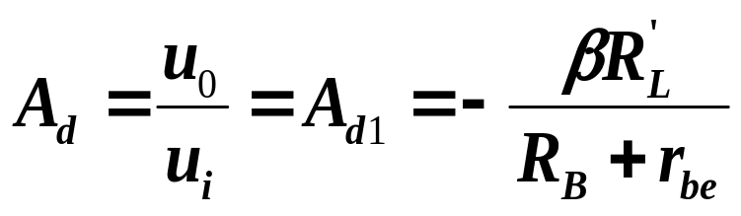
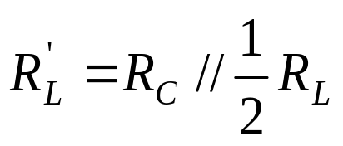


+U_{CC}
R_{C}
R_{L}
R_{C}
–
+
u_{o}
R_{B}
R_{B}
T₁
T₂
+
R_{P}
+
u_{i1}
u_{i2}
R_{E}
–
–
U_{EE}
–
+
差模输入电阻为
差模输出电阻为

Slide 27
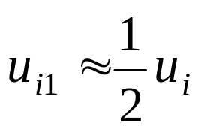
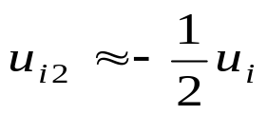
2.单端输入-单端输出
+U_{CC}
R_{C}
R_{C}
R_{B}
+
+
u_{C1}
u_{C2}
R_{B}
+
T₁
-
-
T₂
+
u_{i1}
u_{i2}
+
-
-
很大
u_{i}
R_{E}
E_{E}
-
对称理想的
单端输入的
等效输入电
路如图所示。
R_{B}
r_{be}
r_{be}
R_{B}
+
+
-
-
+
u_{i}
-

Slide 28
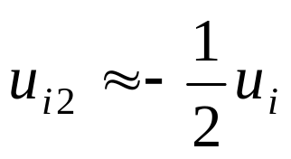
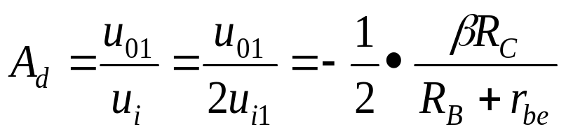
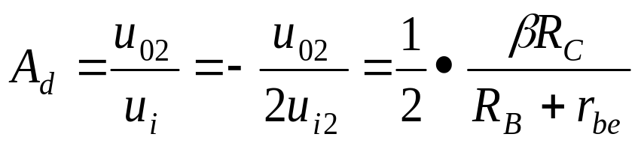
单端输入信号为：
R_{E} 足够大时，两管取得的信号认为是一对差模信号
反相输出
同相输出
单端输出的电压放大倍数为双端输出的一半

